Slide 1
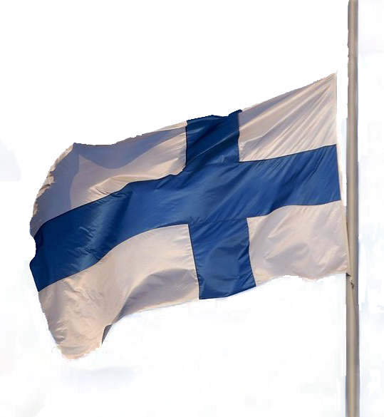
Фінляндська Республіка

Slide 2
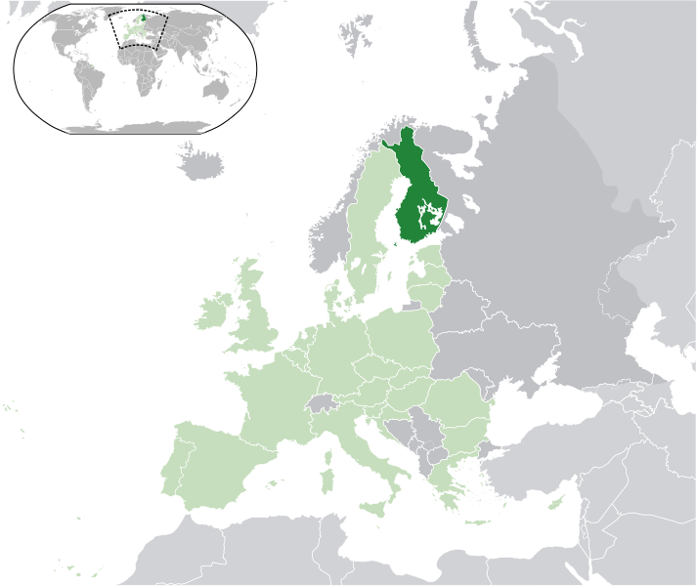
Фінля́ндська Респу́бліка
Площа: 338 145 км².
Населення: 5 367 188млн. чол.
Столиця: Гельсінкі.
Офіційні мови: фінська, шведська.
Валюта: Євро (EUR).
Даржавний устрій: парламентська республіка.

Slide 3
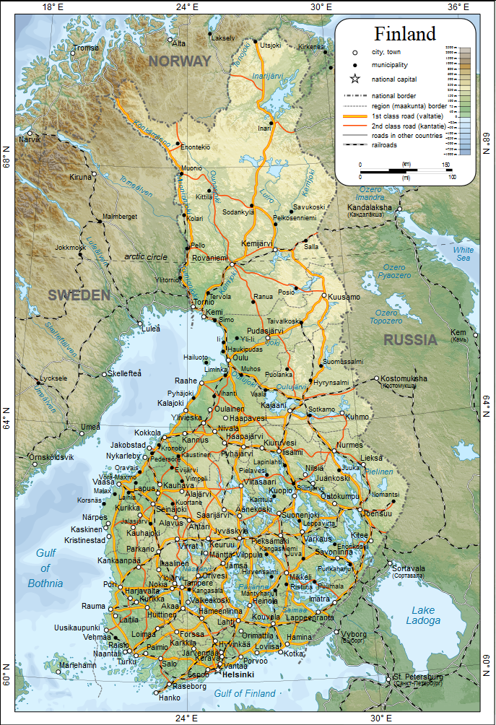
Економіко-географічне положення
Географічне розташування — країна розташована в Північній Європі. Межує зі Швецією (спільний кордон — 586 км), з Норвегією (729 км), з Російською Федерацією (1313 км). Загальна довжина сухопутного кордону — 2628 км. Берегова лінія — 1126 км.
Північ країни розташована за полярним колом — тут сонце не заходить за обрій протягом близько 73 днів, створюючи ефект літніх білих ночей, а взимку протягом 51 дня лишається за обрієм.

Slide 4
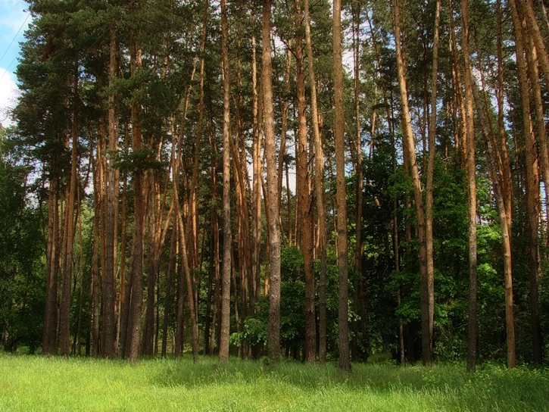
Природні умови та ресурси
Для Фінляндії характерним є прохолодне, а на півночі ще й коротке літо. Заморозки можуть дошкуляти до червня і з'являтись у серпні. Незважаючи на таке прохолодне літо, більшість сільськогосподарських культур середніх широт дозрівають. Тому південні райони Фінляндії придатні для розвитку землеробства.
Одним з найбільших багатств Фінляндії є лісові ресурси. За площею лісів і валовими запасами деревини Фінляндія займає за цими показниками друге місце у Європі після Швеції.

Slide 5
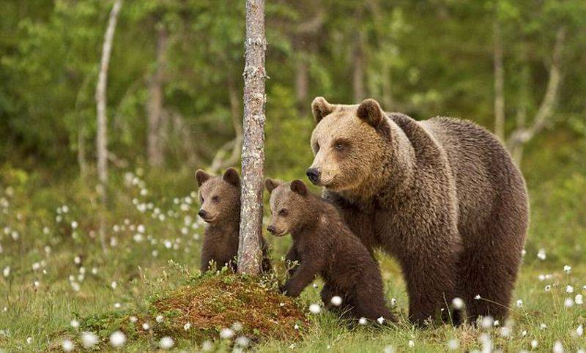
Природні умови та ресурси
Тваринний світ Фінляндії бідний. Зазвичай в лісах живуть лось, білка, заєць, лисиця, видра, хохуль. Ведмідь, вовк і рись зустрічаються тільки в східних районах країни. Різноманітний світ птахів (до 250 видів). У річках і озерах водяться лосось, форель, сиг, окунь, судак, щука, ряпушка, а в Балтійському морі - салака.

Slide 6
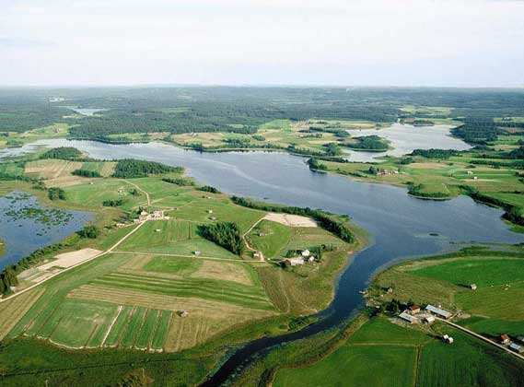
Природні умови та ресурси
Фінляндія добре забезпечена водними ресурсами. За ресурсами повного річкового стоку Фінляндія займає третє місце серед країн Північної Європи після Норвегії і Швеції.
Тваринний світ Фінляндії бідний. Зазвичай в лісах живуть лось, білка, заєць, лисиця, видра, хохуль. Ведмідь, вовк і рись зустрічаються тільки в східних районах країни. Різноманітний світ птахів (до 250 видів). У річках і озерах водяться лосось, форель, сиг, окунь, судак, щука, ряпушка, а в Балтійському морі - салака.

Slide 7
Природні умови та ресурси
У рельєфі Північної Європи виразно виділяються Скандинавські гори. Вони сформовані у результаті підняття каледонських споруд, які у наступні геологічні епохи у результаті вивітрювання і новітніх тектонічних рухів перетворилися у відносно вирівняну поверхню. Скандинавські гори характеризуються значним сучасним зледенінням, яке займає площу майже 5 тис. км². Снігова межа у південній частині гір знаходиться на висоті 1200 м, а на півночі може опускатися до
400 м.
Фінляндія - пагорбно-рівнинна країна. Абсолютні висоти звичайно не перевищують 300 м. Найвища точка країни, гора Хамти (1328 м). У геологічному відношенні Фінляндія розташована в межах Балтійського кристалічного щита. У льодовикову епоху вона піддавалася покривному заледенінню. Льодовики згладили пагорби і заповнили більшість улоговин своїми відкладеннями.
Фінляндія має значні запаси водної енергії.

Slide 8
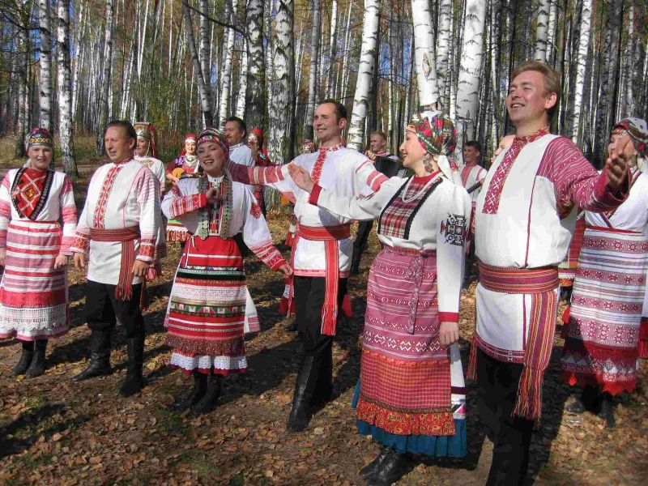
Населення
Чисельність населення — на 31 грудня 2008 року становило 5 326 314 людини, 17 мешканців на квадратний кілометр, 67% людей живуть у містах та міських районах, 33% у сільських районах.
З 60- х років у цій країні спостерігався повільний ріст населення. Це було пов'язано з невеликою народжуваністю і великий еміграцією робочих до сусідньої Швеції .
Якщо говорити про середню тривалість життя в цій країні , то для сильної статі вона складає сімдесят вісім років , а у жінок - вісімдесят один рік.

Slide 9
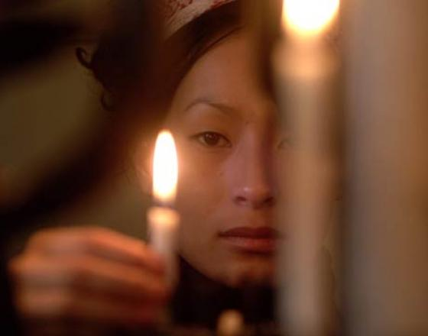
Населення
З 1923 року фінська конституція гарантує свободу віросповідання. Фінська євангельсько-лютеранська церква та Фінляндська православна церква мають статус національних церков. 85% фінів є вірними однієї з церков. 83% належить до євангельської лютеранської церкви, 1,1% — до православної церкви. 50 тисяч фінів — п'ятидесятники; 19 тисяч — свідки Єгови; католиків 8-10 тисяч, переважно із числа вихідців з інших країн; 3 тис. мормонів, 1,5 тисячі — юдеї. Тільки 2% лютеран ходять до церкви щотиждень, і 10% щомісяця.

Slide 10
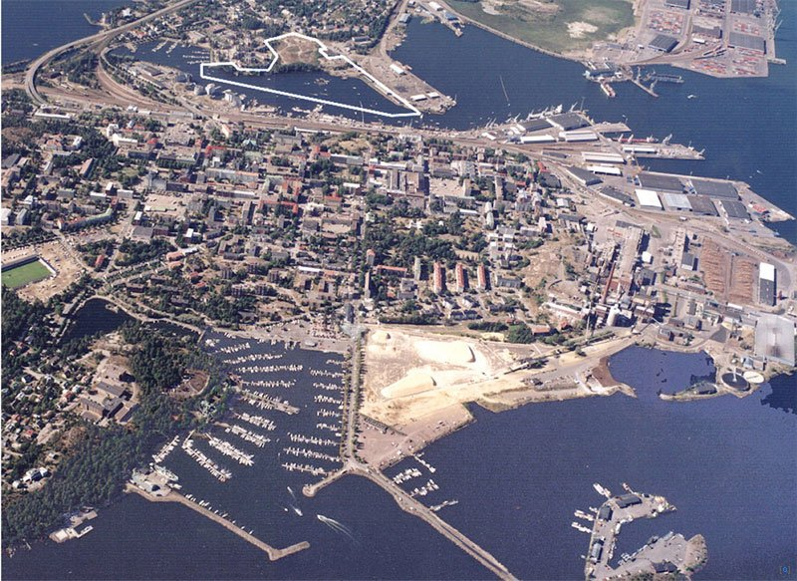
Господарство
Головним промисловим центром є столичне місто Гельсінкі, де зосереджена половина підприємств обробної промисловості країни. Машинобудівні заводи виробляють станки, сільськогосподарську техніку, електромотори і судна.
Турку, головний порт на південному заході Фінляндії, займає третє місце серед центрів машинобудування і перше місце серед центрів суднобудування в країні.
Тампере, найбільший промисловий центр у внутрішній частині Фінляндії.

Slide 11
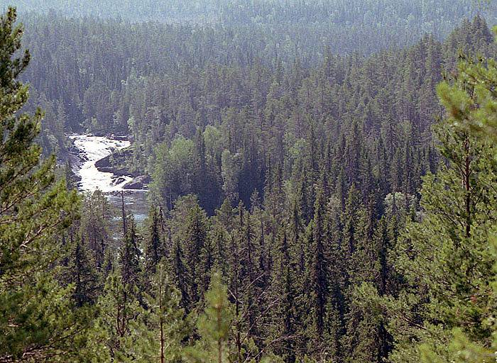
Господарство
Процес індустріалізації спирався на розвиток металургії, машинобудування, хімії і енергетики. До кінця 1990-х років у порівнянні з початком 50-х років за доданою вартістю частка машинобудування зросла з 25% до 36%, частка хімії збільшилася з 7% до 10%, зросла також частка металургії з 3% до 5%, частка енергетики підвищилася з 4% до 9%, поліпшила свої позиції поліграфія з 3% до 6%, лісова промисловість практично зберегла своє положення на рівні 20 гірничодобувної промисловості з 3% до 1%.

